Slide 1
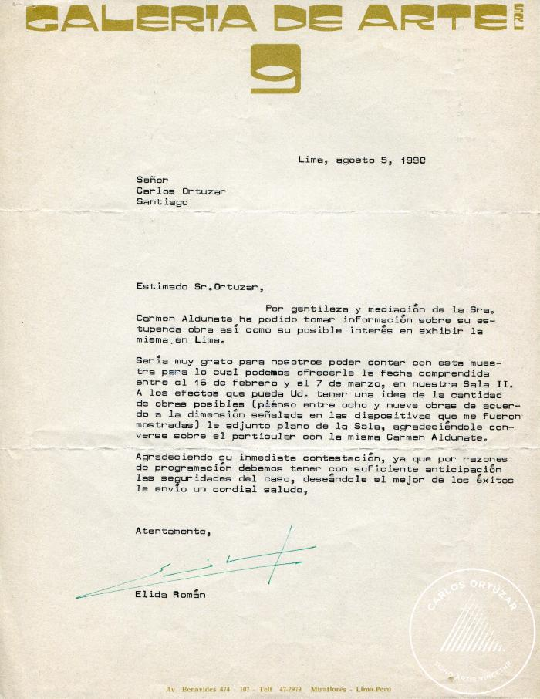
Carta de Elida Román a Carlos Ortúzar (1-10001)

Slide 2
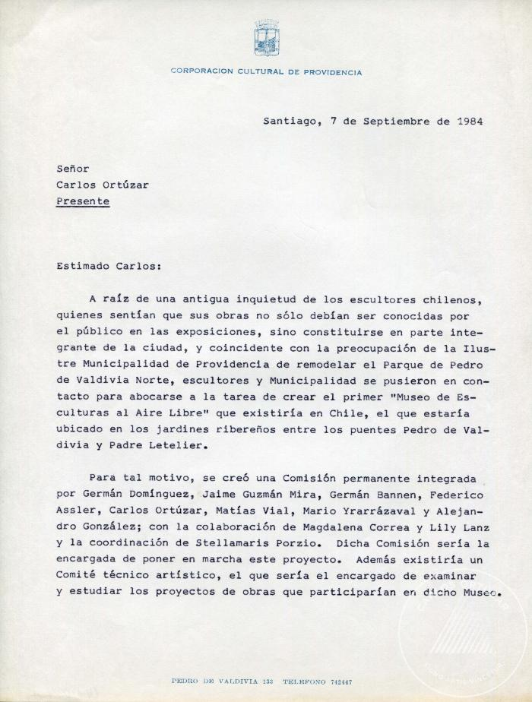
Carta de German Domínguez y Federico Assler a Carlos Ortúzar (1-10004)

Slide 3
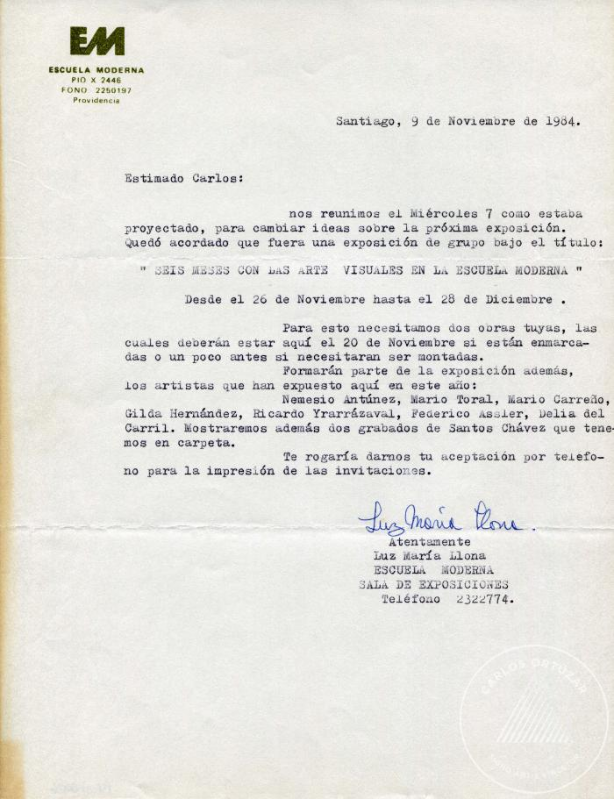
Carta de Luz María Llona a Carlos Ortúzar (1-10006)

Slide 4
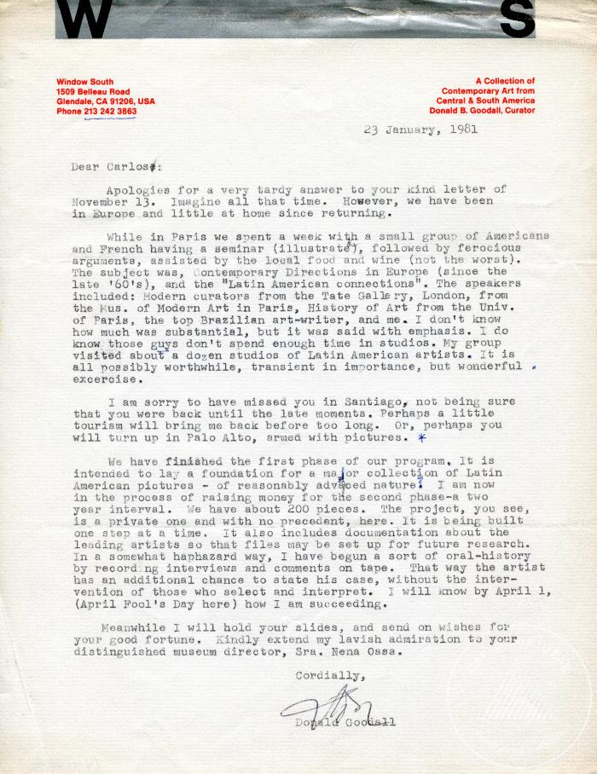
Carta de Donald Goodall a Carlos Ortúzar (1-10008)

Slide 5
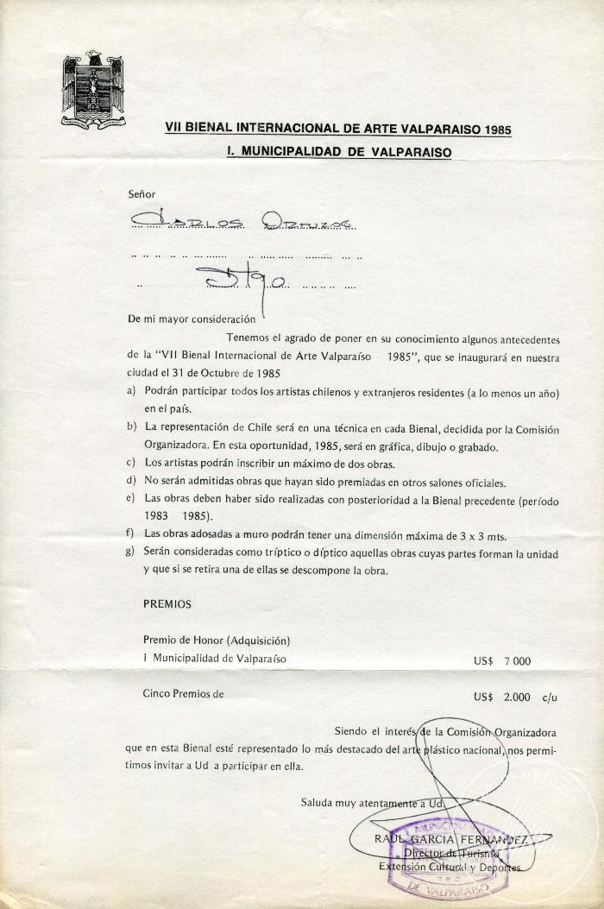
Carta de Raúl García a Carlos Ortúzar (1-10009)

Slide 6
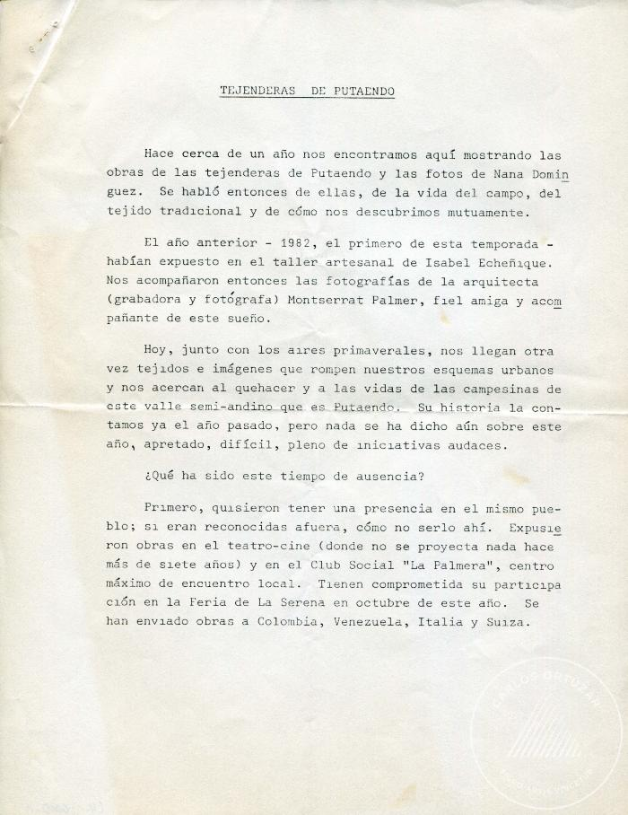
Tejenderas de Putaendo (1-10010)

Slide 7
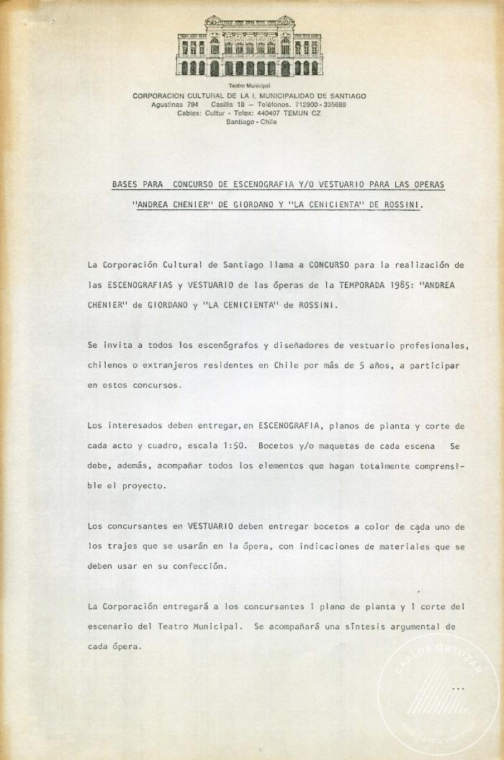
Bases para Concurso de escenografía y/o vestuario para las operas "Andrea Chenier" de Giordano y "La Cenicienta" de Rossini (1-10014)

Slide 8
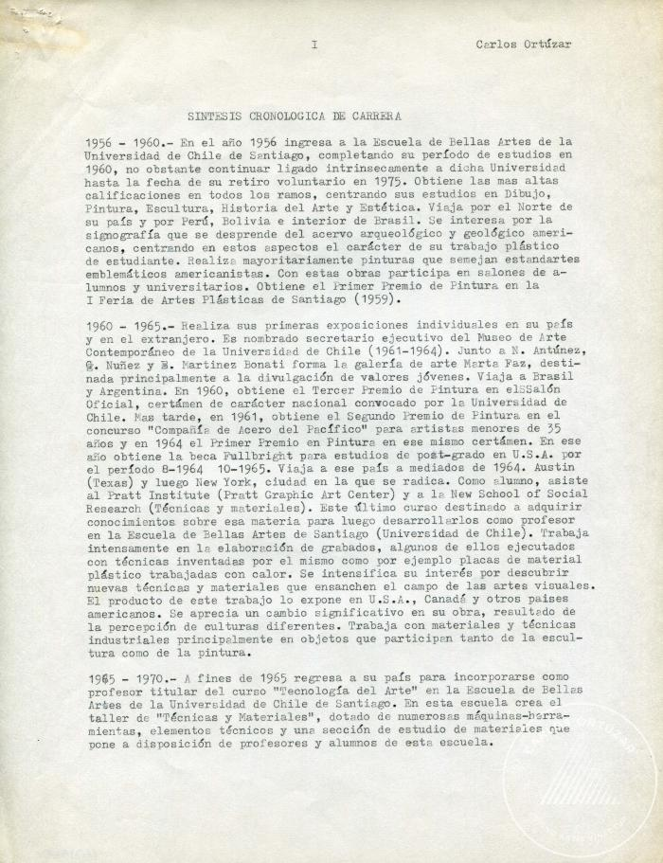
Síntesis Cronológica de carrera (2-10001)

Slide 9
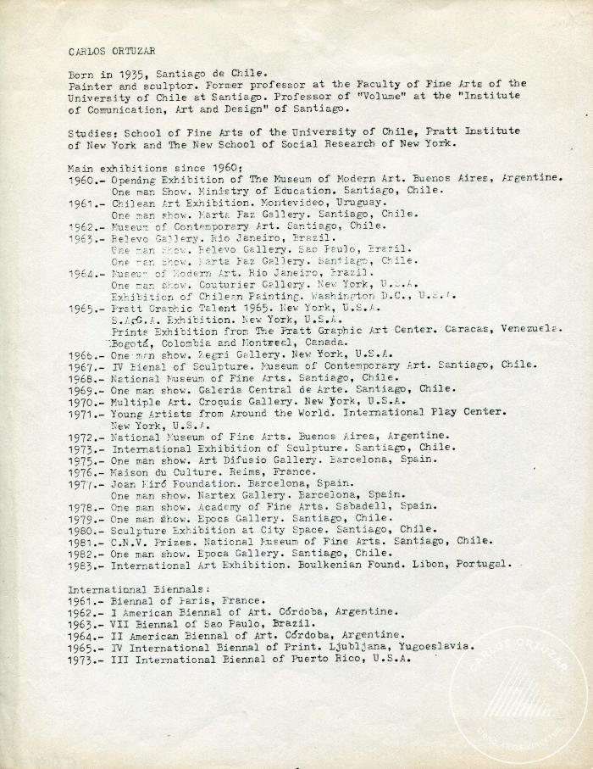
Cronología de carrera 1960-1981 (2-10002)

Slide 10
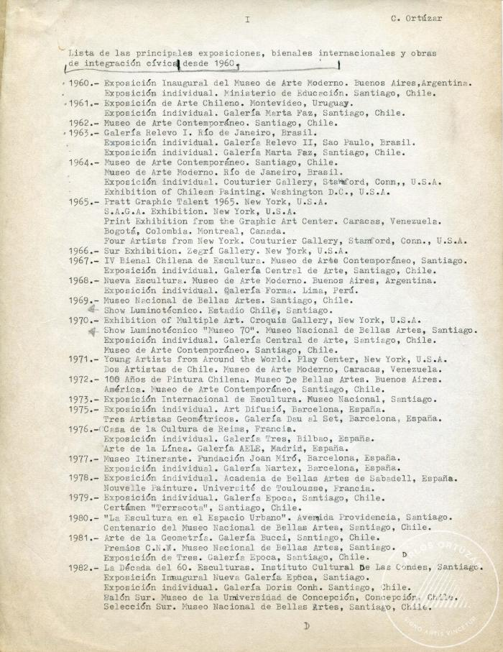
Lista de las principales exposiciones, bienales internacionales y obras de integración cívica desde 1960. Borrador (2-10003)

Slide 11
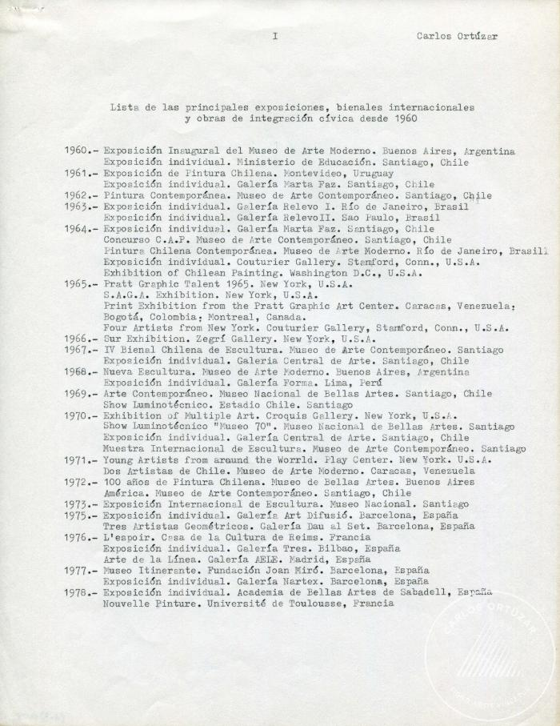
Lista de las principales exposiciones, bienales internacionales y obras de integración cívica desde 1960 (2-10004)

Slide 12
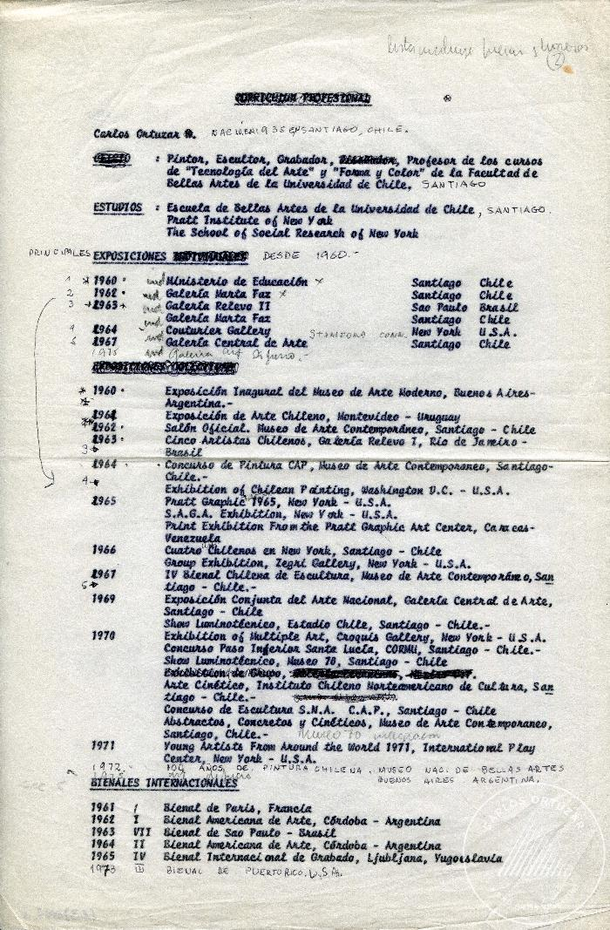
Curriculum Profesional (2-10006)

Slide 13
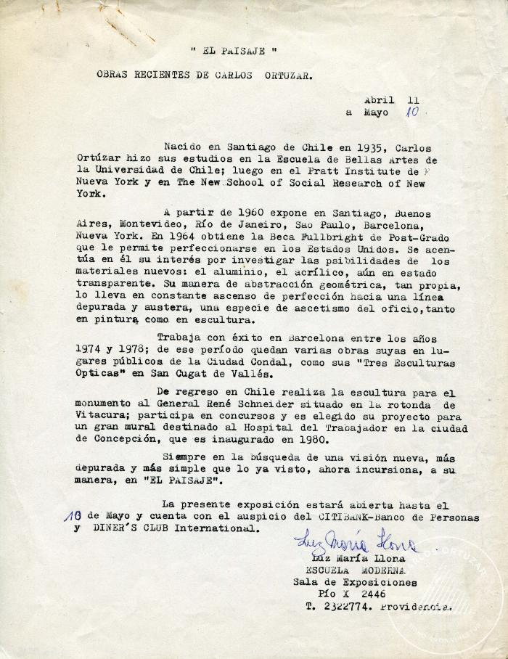
El paisaje. Obras recientes de Carlos Ortúzar (2-10008)

Slide 14
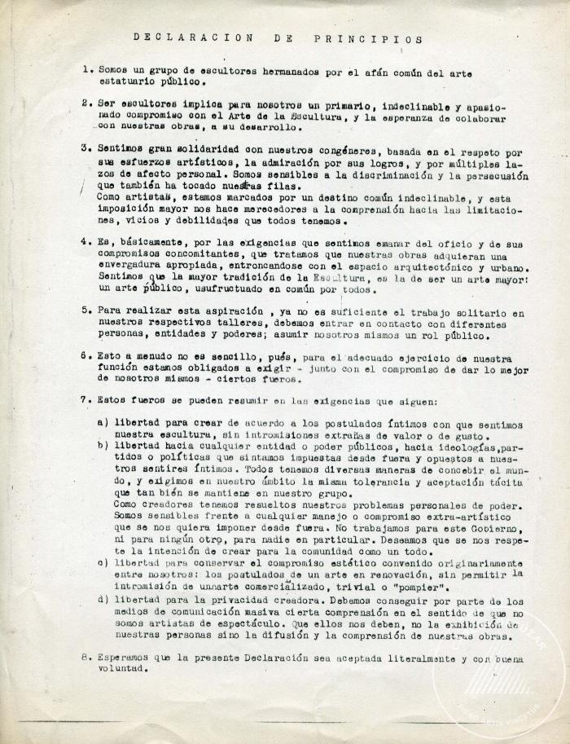
Declaración de principios (2-10009)

Slide 15
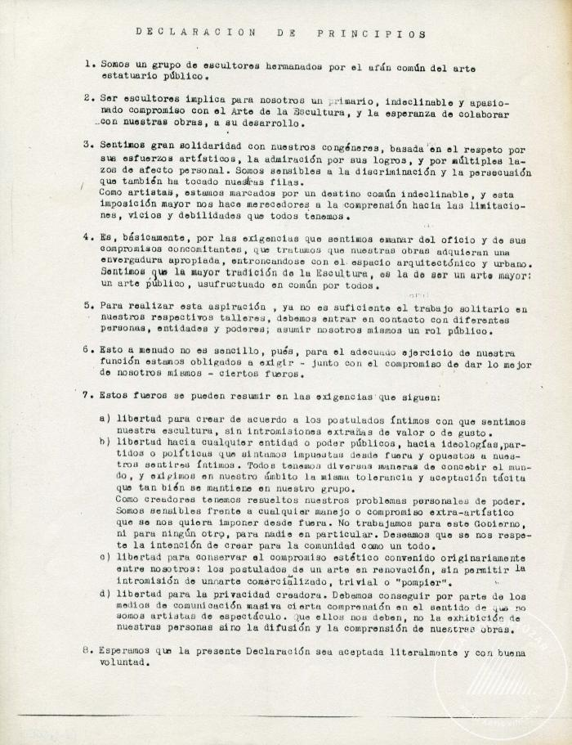
Declaración de principios (2-10010)

Slide 16
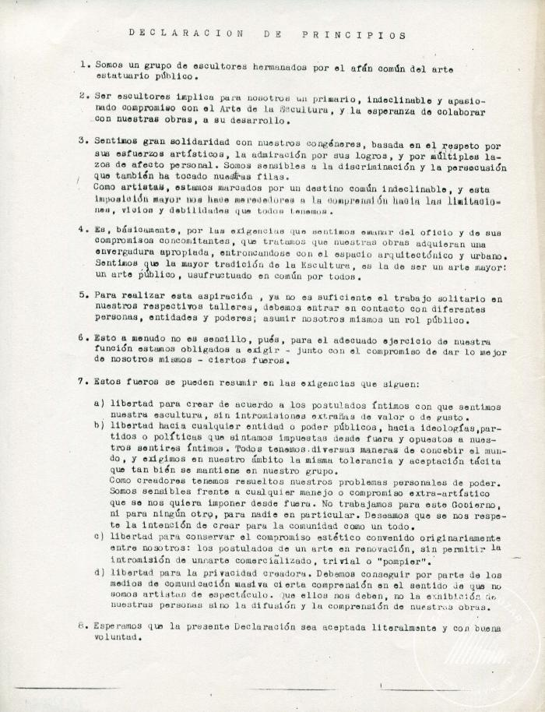
Declaración de principios (2-10011)

Slide 17
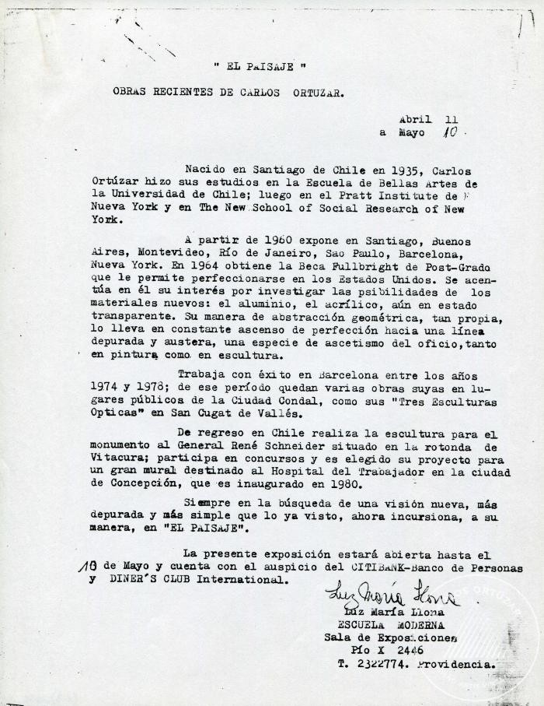
El paisaje. Obras recientes de Carlos Ortúzar (2-10012)

Slide 18
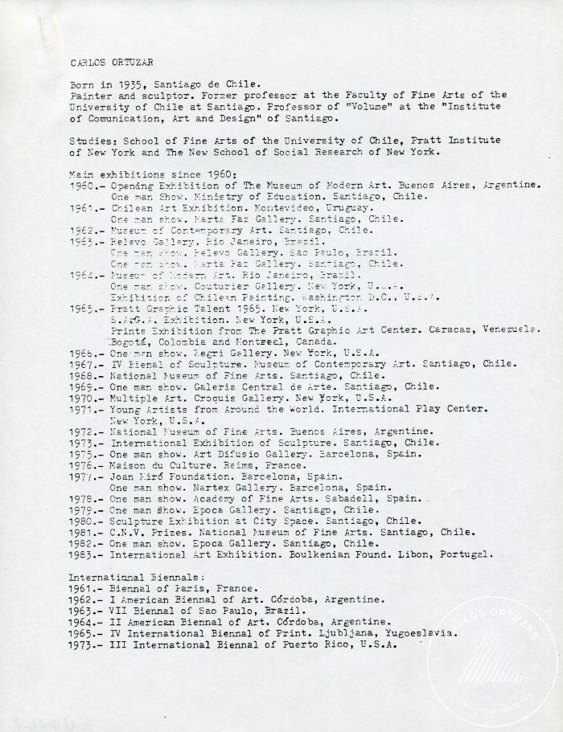
Carlos Ortúzar. Síntesis cronológica de carrera 1960-1981 (2-10013)

Slide 19
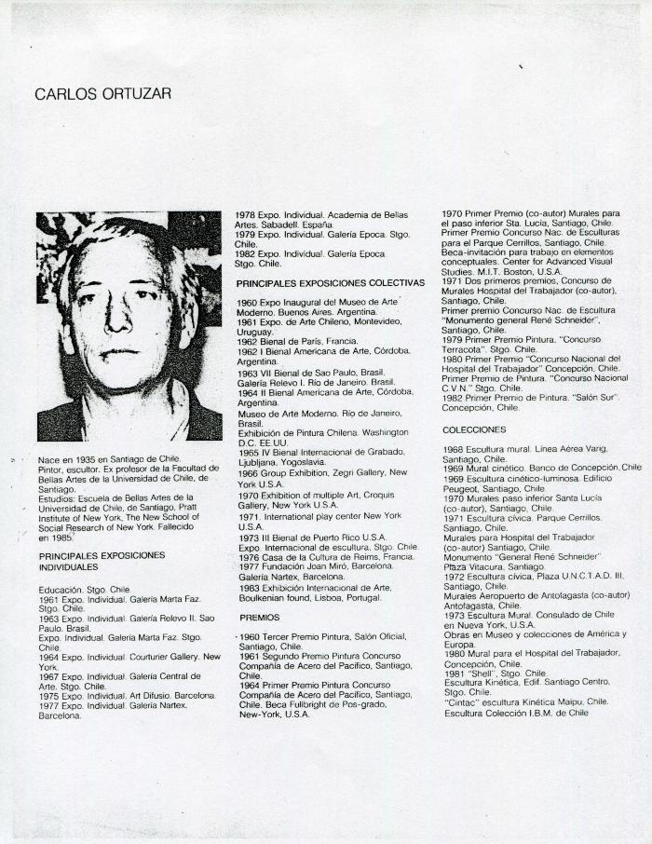
Carlos Ortúzar. Síntesis cronológica de carrera 1961-1981 (2-10014)

Slide 20
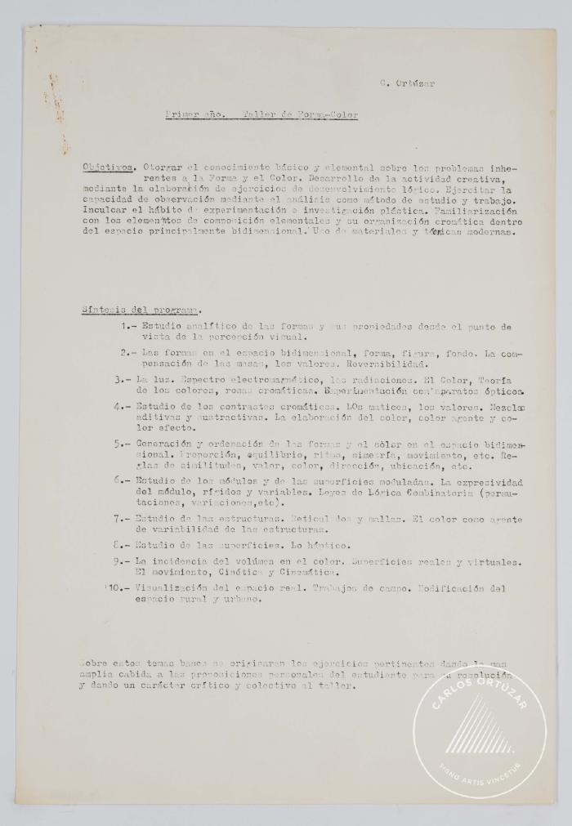
Primer Año. Taller forma-color (3-10002)

Slide 21
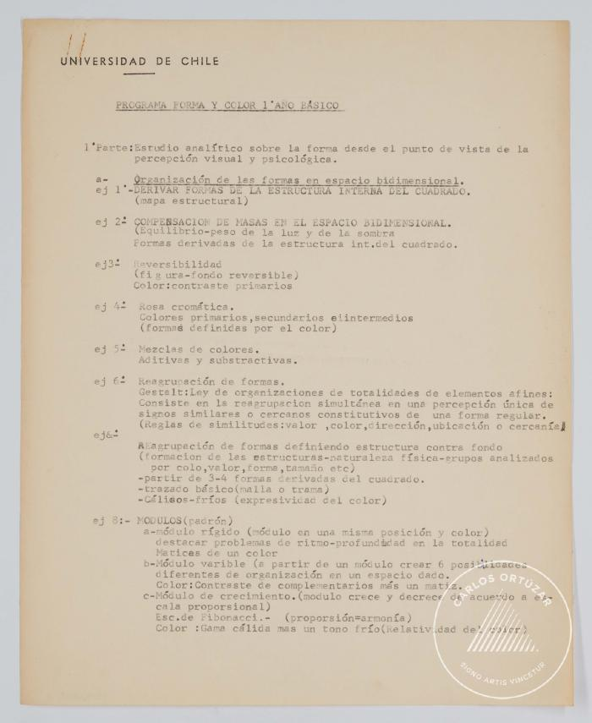
Programa forma y color 1 año básico (3-10003)

Slide 22
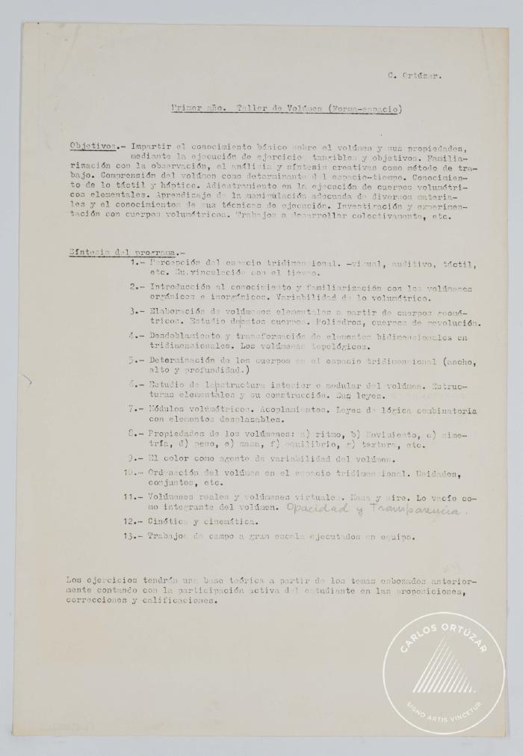
Primer año. Taller volumen (forma-espacio) (3-10003-1)

Slide 23
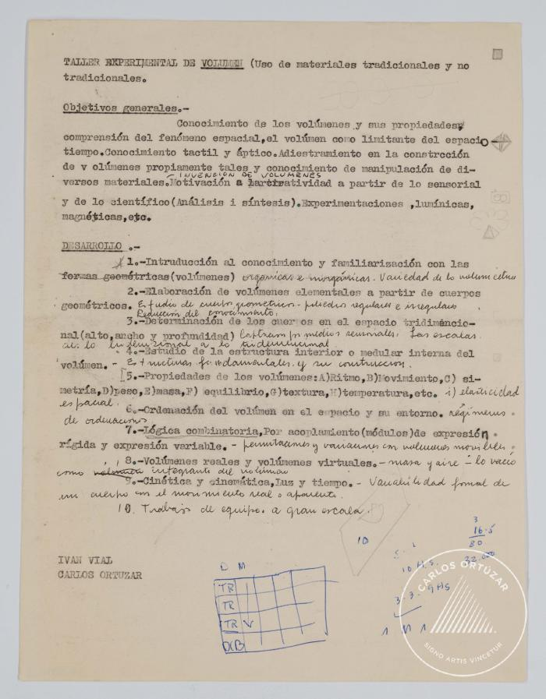
Taller experimentación de Volumen (uso de materiales tradicionales y no tradicionales) (3-10003-3)

Slide 24
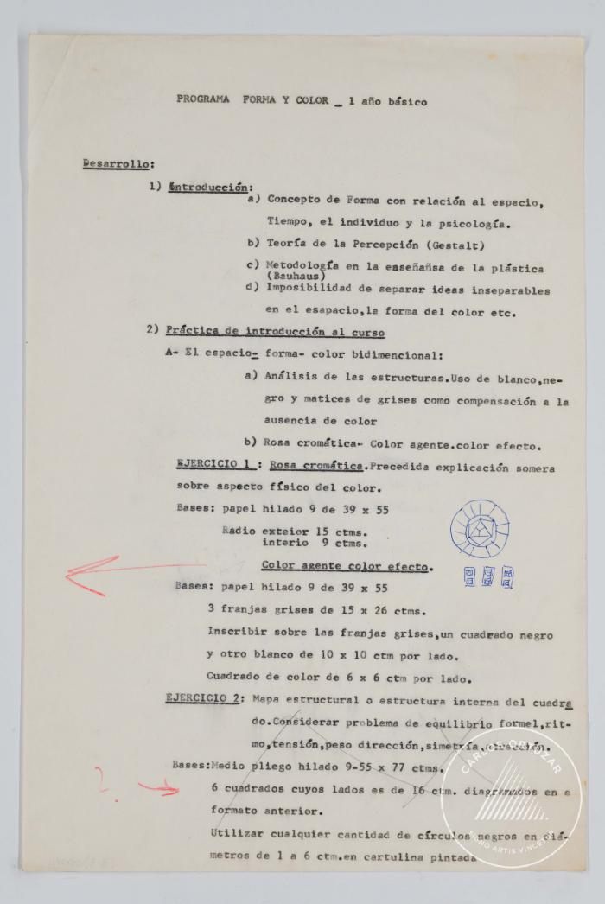
Programa Forma y color 1 año básico (3-10004)

Slide 25
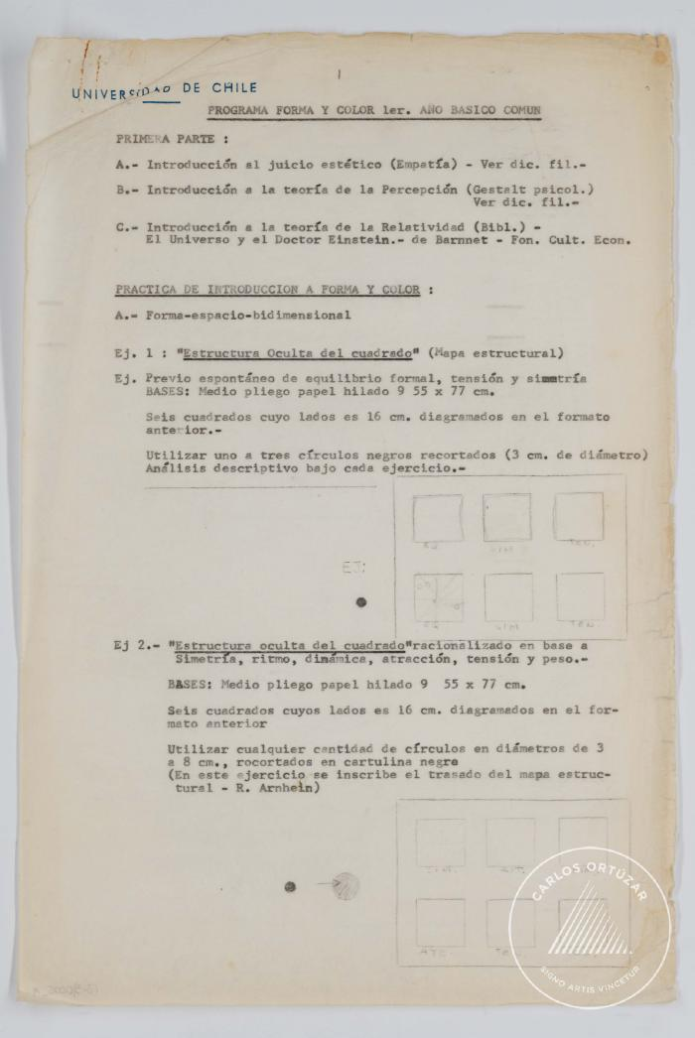
Programa forma y color 1er. año básico común (3-10005)

Slide 26
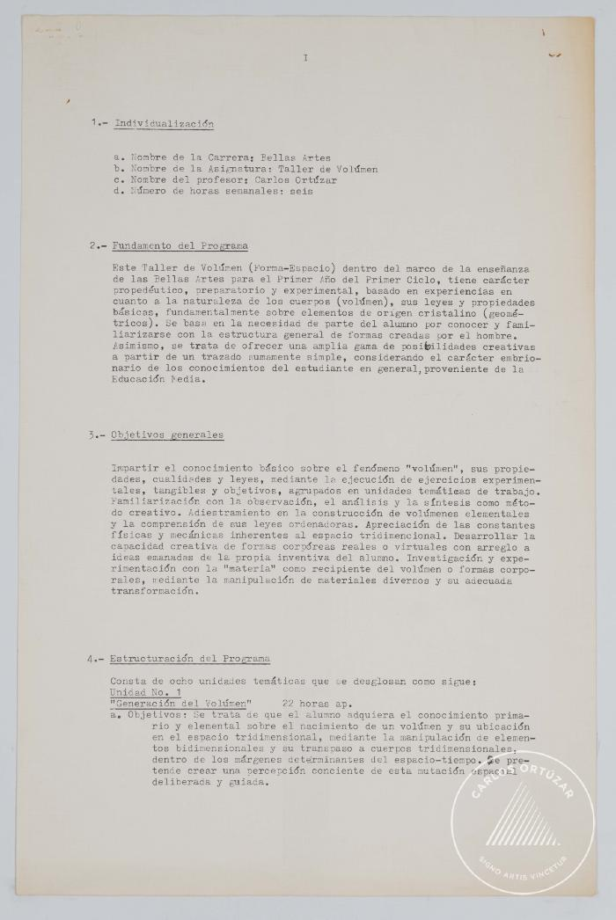
Taller de volumen. Programa (3-10007)

Slide 27
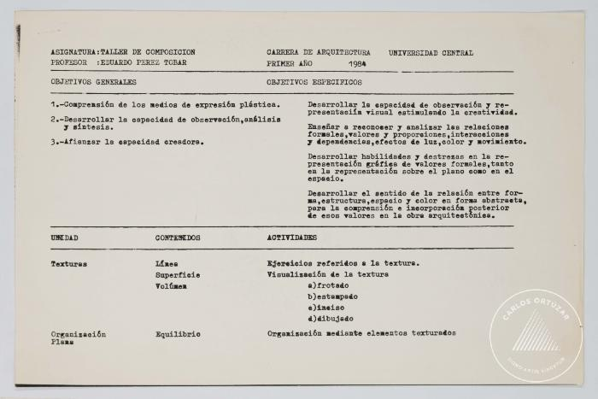
Taller de composición. Carrera de Arquitectura. Universidad Central. 1984 (3-10012)

Slide 28
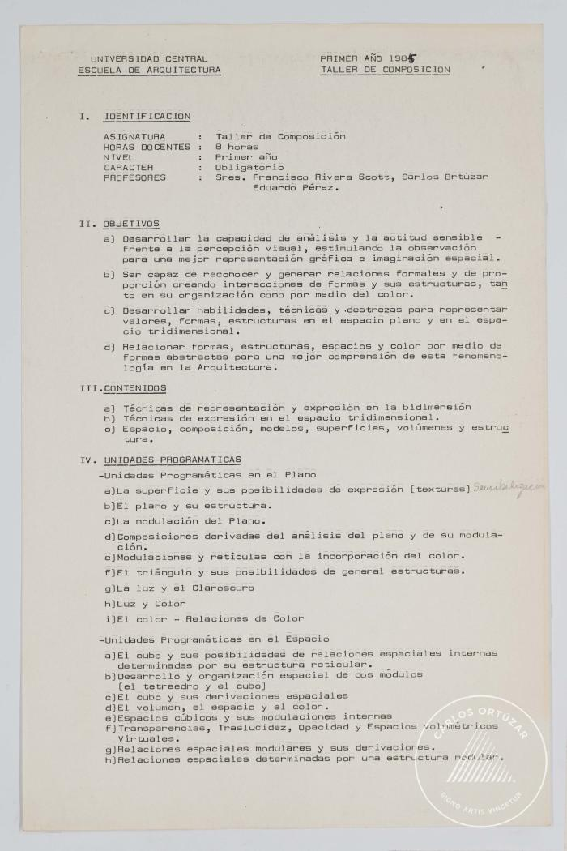
Taller de composición. Escuela de Arquitectura. Universidad Central. 1985 (3-10013)

Slide 29
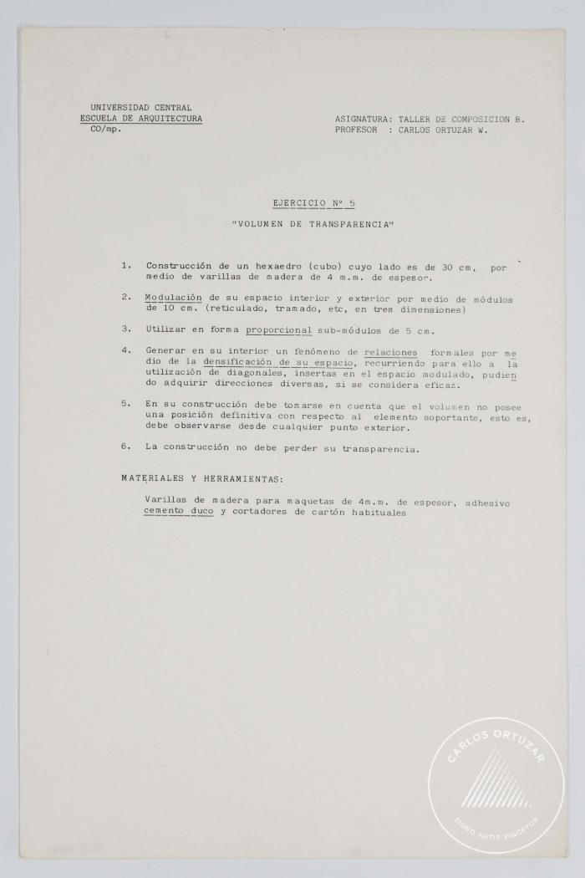
Taller de composición. Ejercicio nº 5. Volumen de transparencia. (3-10014)

Slide 30
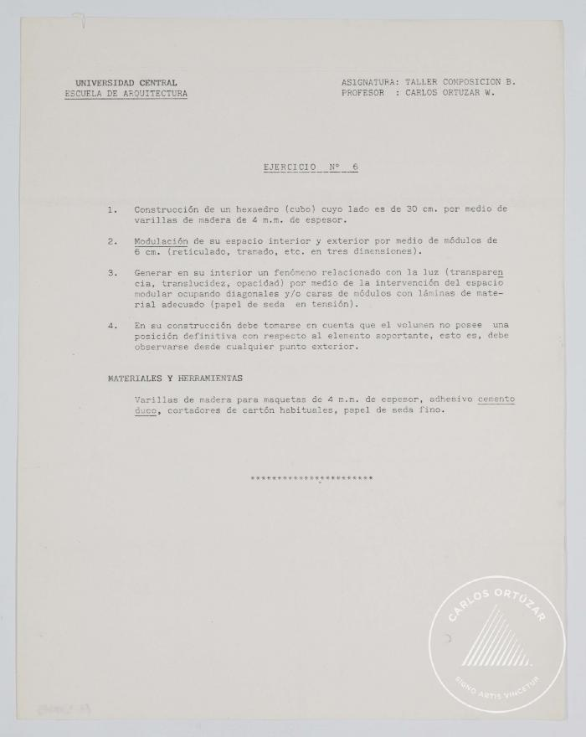
Taller de composición. Ejercicio nº 6 (3-10015)

Slide 31
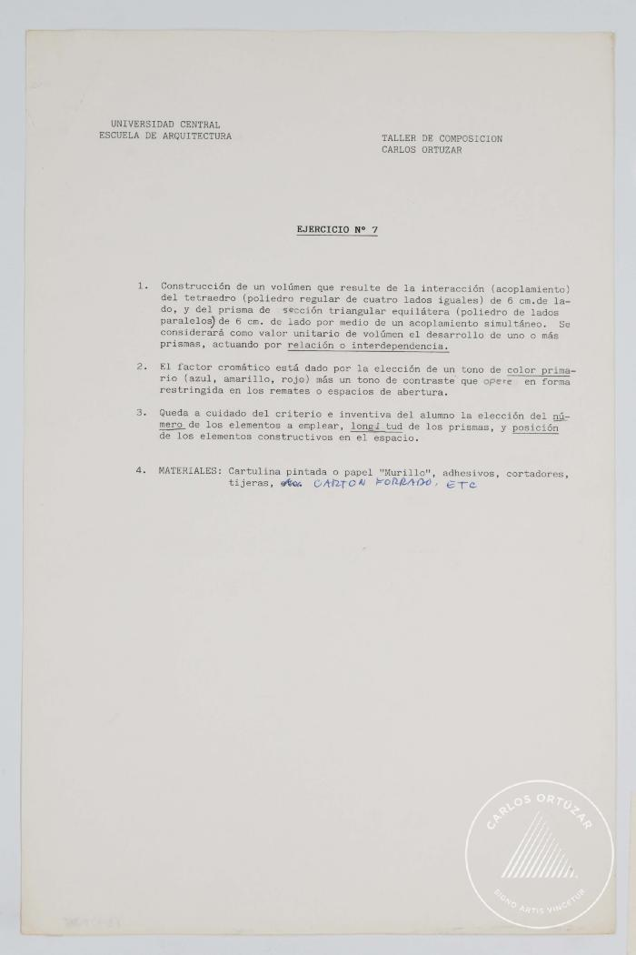
Taller de composición. Ejercicio nº 7 (3-10016)

Slide 32
Taller de composición. Tema final común (3-10017)

Slide 33
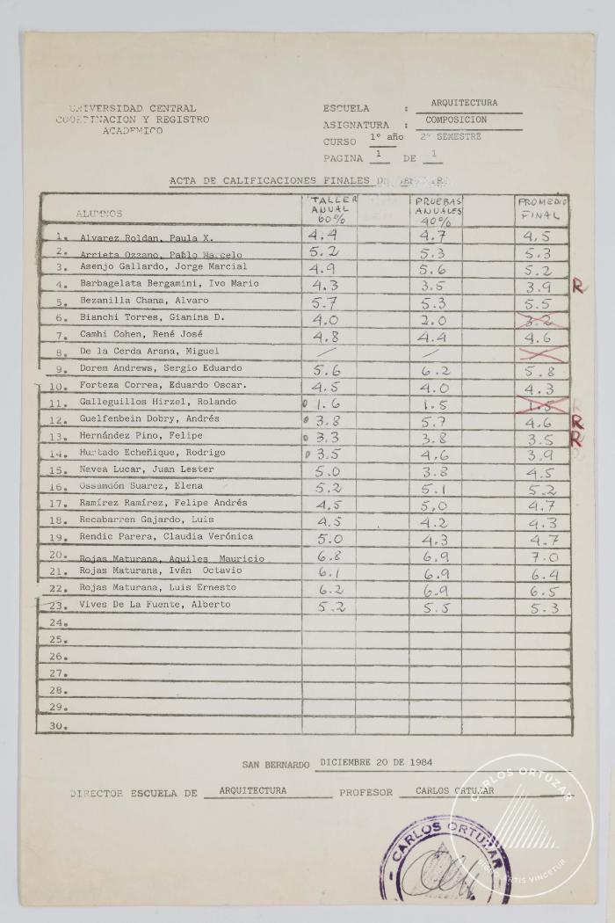
Acta de calificaciones finales de semestre (3-10018)

Slide 34
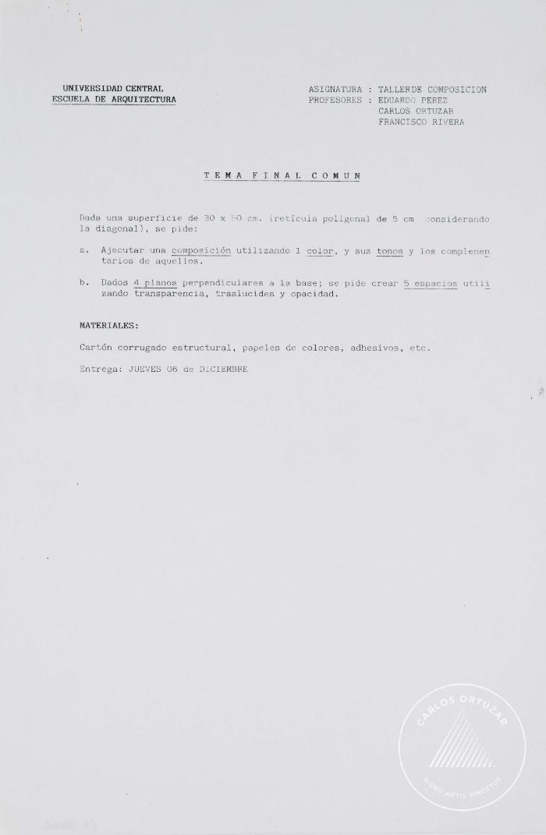
Tema final común (3-10023)

Slide 35
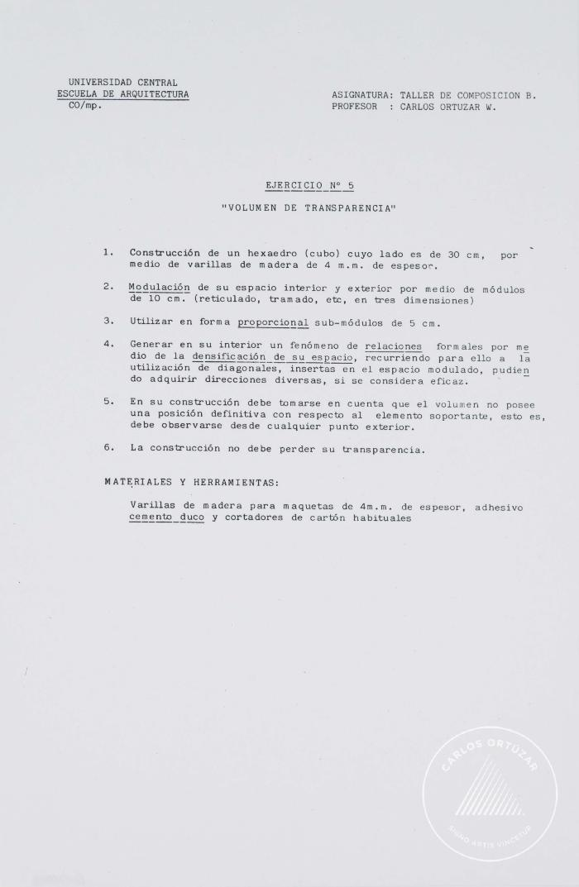
Taller de composición. Ejercicio nº 5 "Volumen de transparencia" (3-10024)

Slide 36
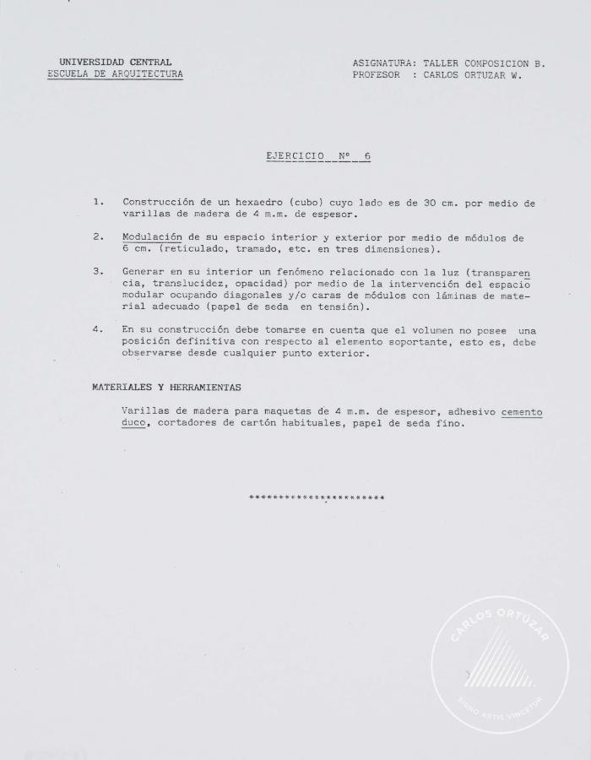
Taller de composición. Ejercicio nº 6 (3-10025)

Slide 37
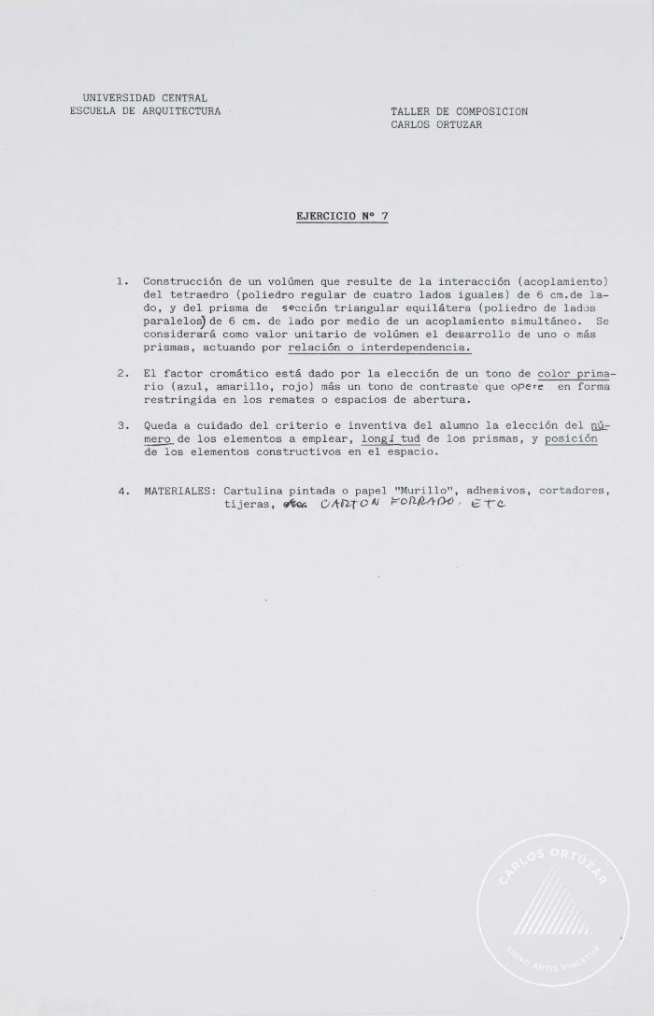
Taller de composición. Ejercicio nº 7 (3-10026)

Slide 38
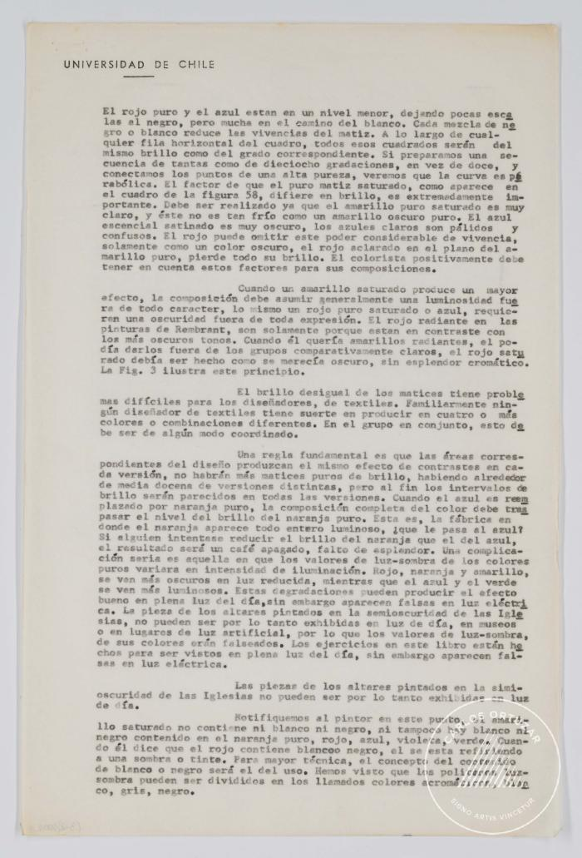
Transcripción o traducción de parte del libro El arte del color de Johannes Itten (3-20001)

Slide 39
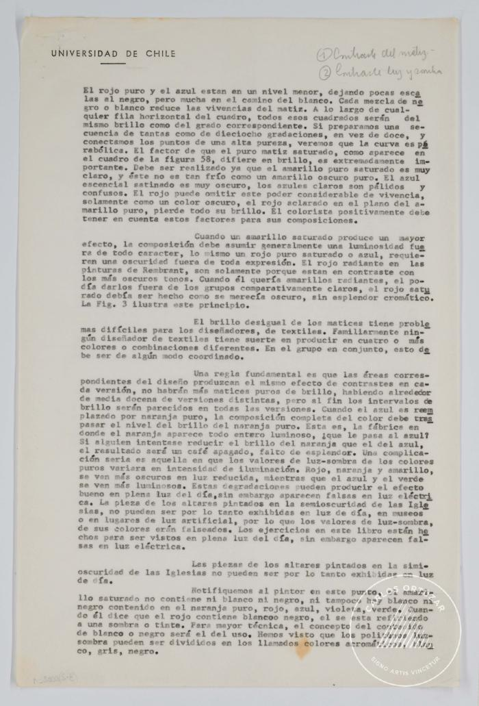
Transcripción o traducción de partes del libro El arte del Color de Johannes Itten (3-20002)

Slide 40
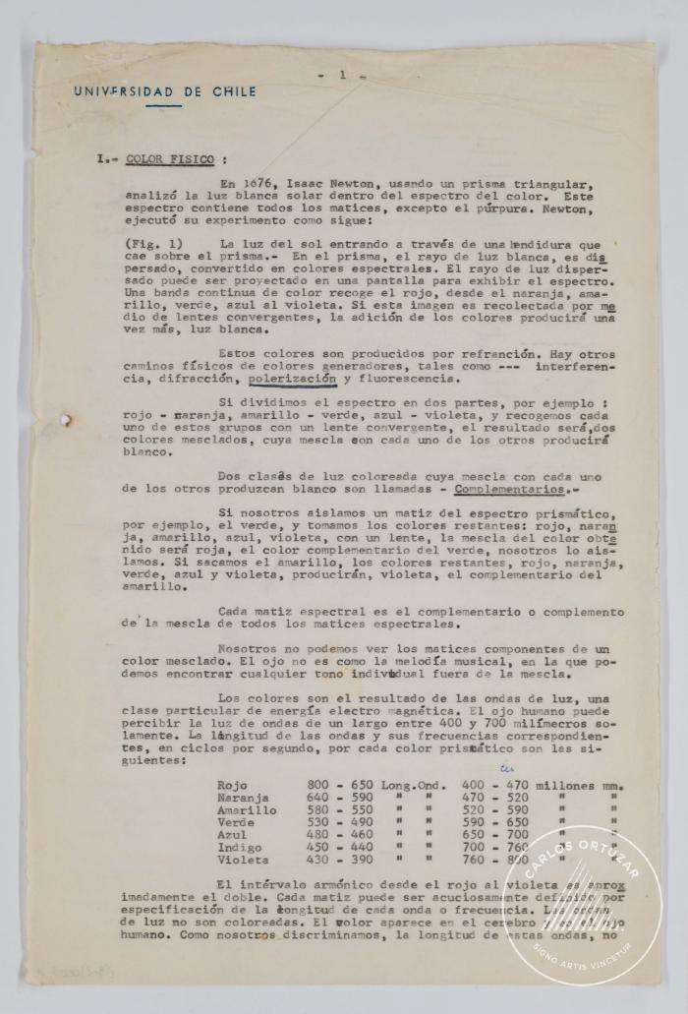
Transcripción o traducción de partes del libro el Arte del Color de Johannes Itten (3-20003)

Slide 41
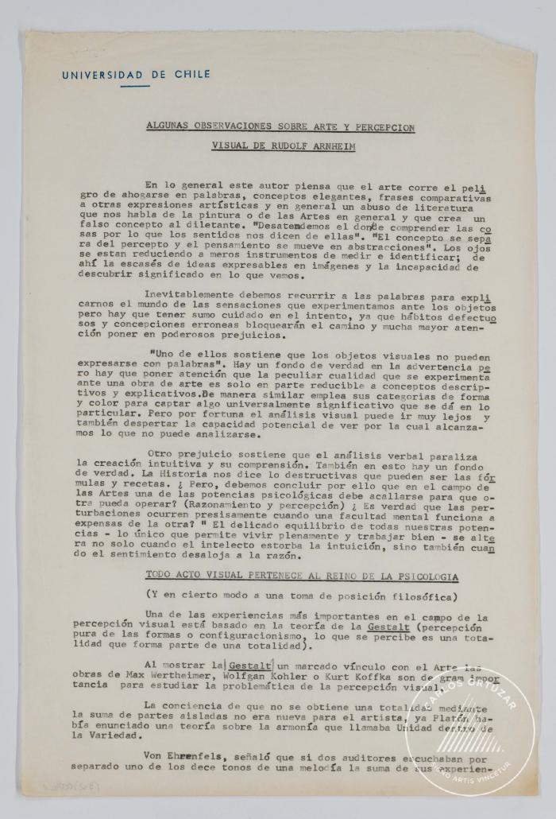
Algunas observaciones sobre arte y percepción visual de Rudolf Arnheim (3-20004)

Slide 42
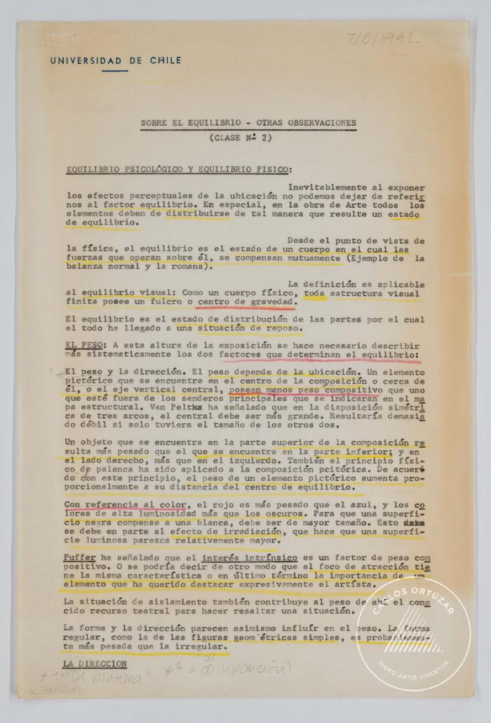
Sobre el equilibrio. Otras consideraciones (Clase nª2) (3-20005)

Slide 43
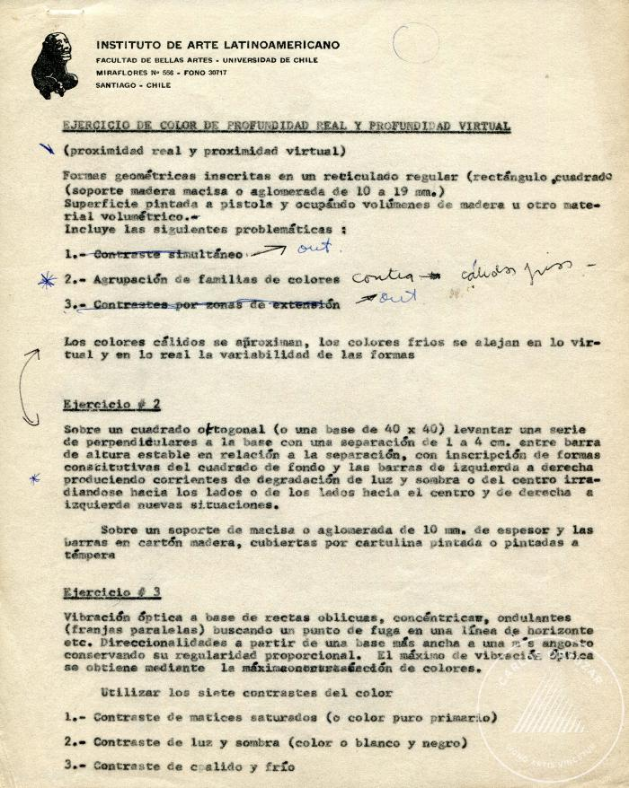
Ejercicio de color de profundidad real y profundidad virtual (3-30001)

Slide 44
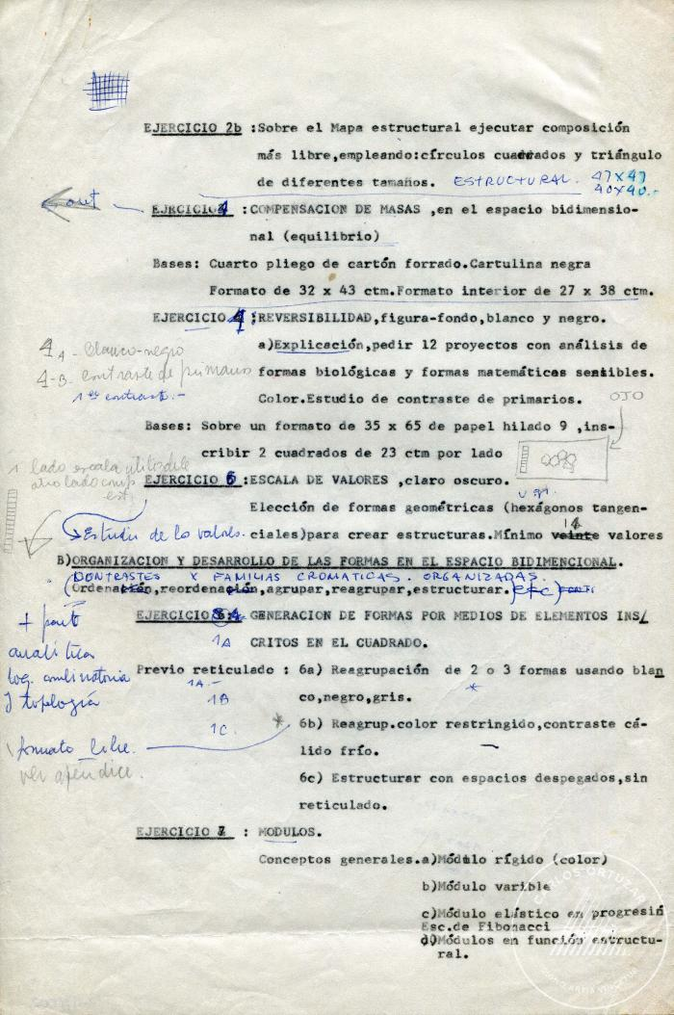
Ejercicios de composición (3-30002)

Slide 45
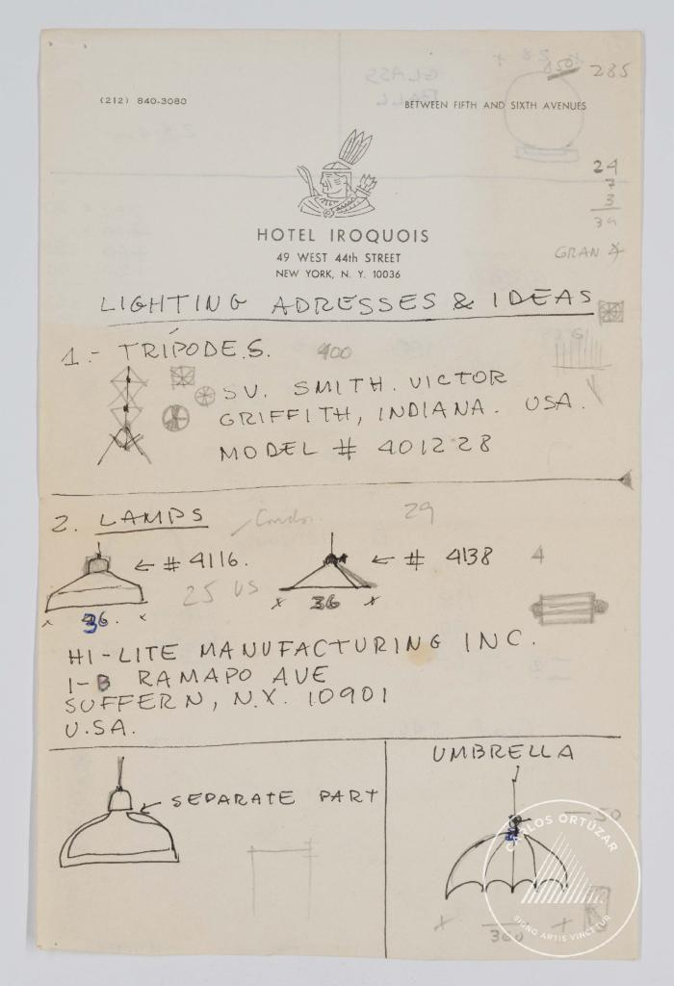
Lighting adresses & ideas (4-10001)

Slide 46
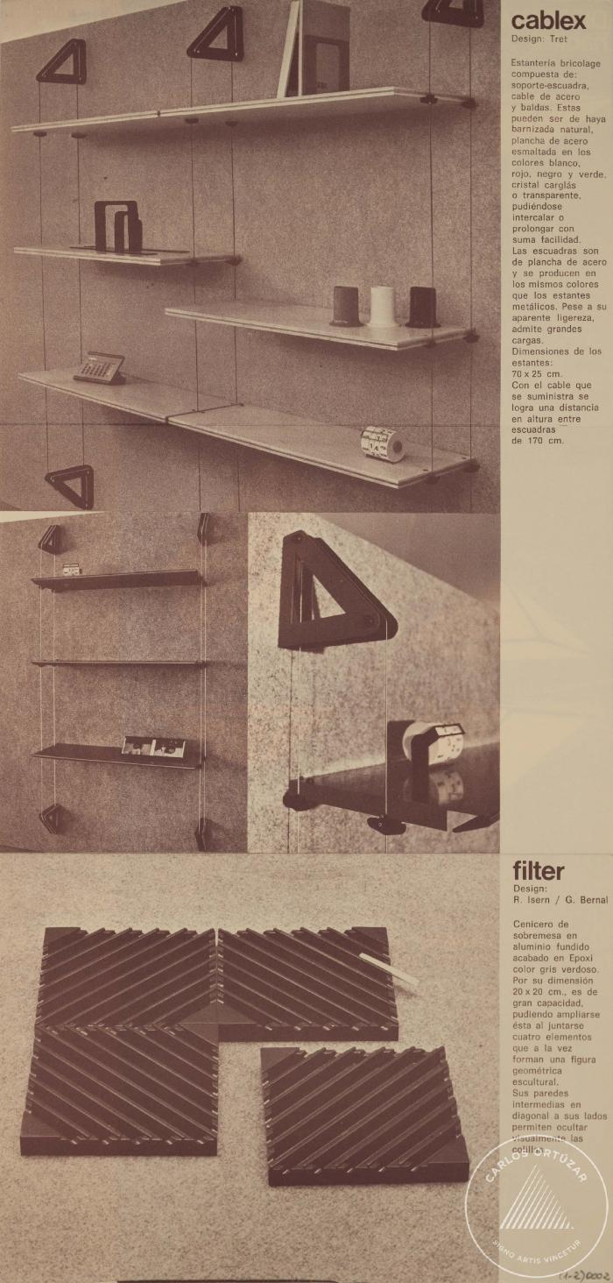
Desplegable de diseños (4-20002)

Slide 47
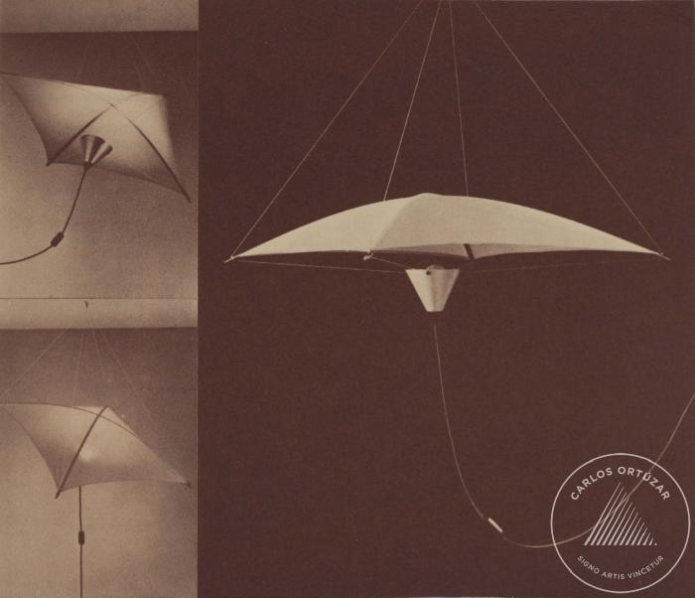
Recorte de folleto de diseño (4-20003)

Slide 48
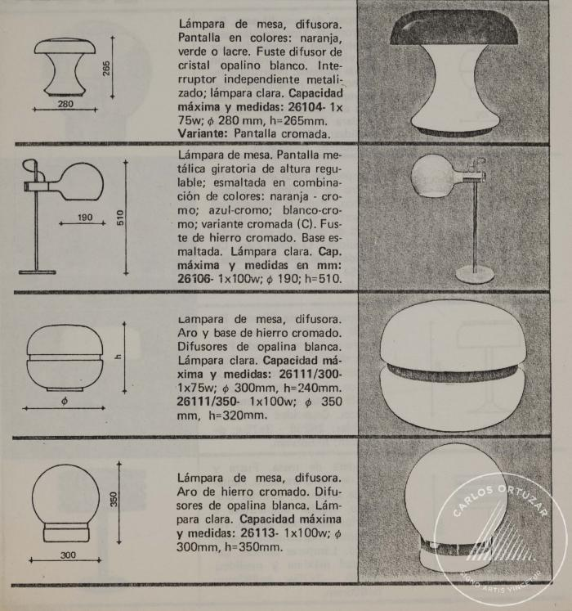
Recorte de folleto de lamparas de diseño (4-20004)

Slide 49
Catálogo Rosalux. Iluminación (4-20005)

Slide 50
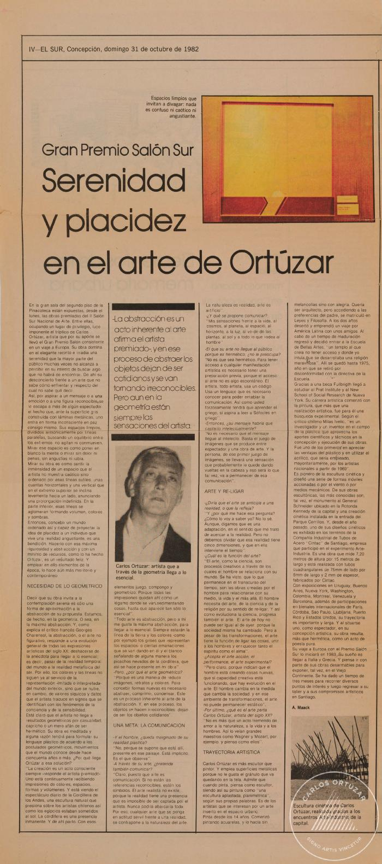
Serenidad y placidez en el arte de Ortúzar. Gran premio Salón Sur (5-10004)

Slide 51
4 chilenos en n.y (5-20001)

Slide 52
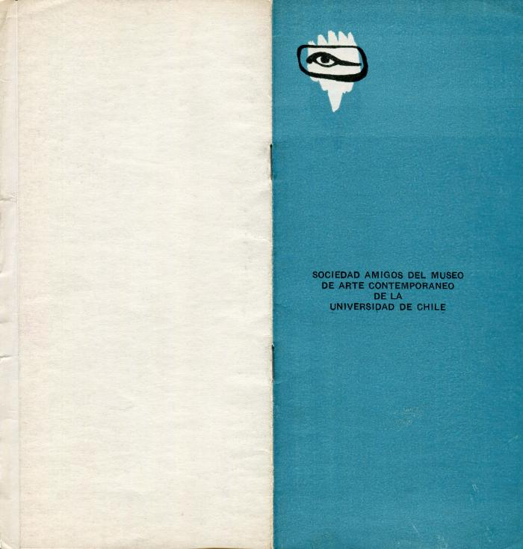
Premio Acero del Pacífico (5-20002)

Slide 53
Premio Acero del Pacífico (5-20002-c1)

Slide 54
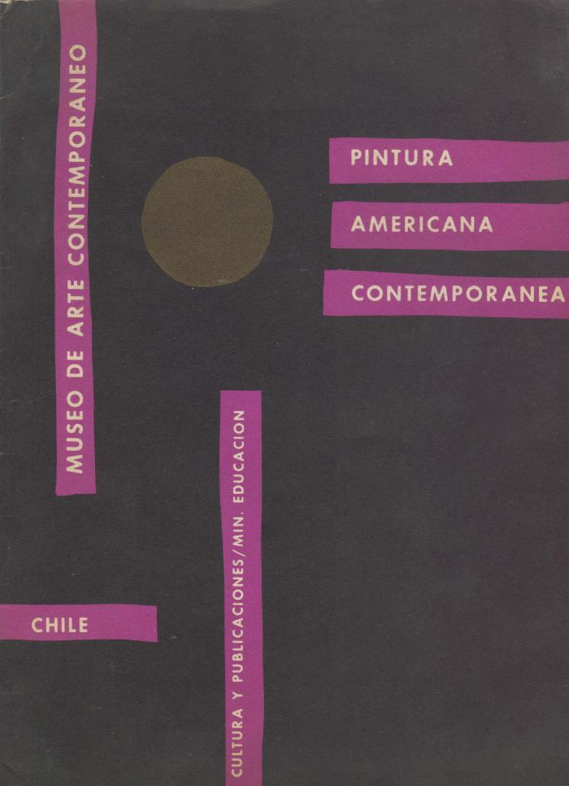
Pintura Americana Contemporánea (5-20003)

Slide 55
preview... two chilean artist (5-20004)

Slide 56
preview... 7 chilean artist (5-20005)

Slide 57
Exposición de pintura al aire libre. Certamen Terracota (5-20010)

Slide 58
La escultura en el espacio urbano (5-20012)

Slide 59
Segundo encuentro arte/industria 1981 (5-20013)

Slide 60
Carlos Ortuzar en su taller (6-10001)

Slide 61
Análisis de algunas obras cinéticas de Carlos Ortúzar. Giroscopio (6-10002)

Slide 62
Vista perpendicular de Escultura Cívica (6-10003)

Slide 63
List of photographies (6-20001)

Slide 64
Memoria explicativa (6-20003)

Slide 65
Cintac. Multiple. Sculpture. Material necesario para una escultura (6-20004)

Slide 66
Contrato de arrendamiento de servicios materiales (6-30001)

Slide 67
Comprobante del artista (6-30002)

Slide 68
Comprobante del artista (6-30003)

Slide 69
Boleta de servicios (6-30004)

Slide 70
Boleta de servicios (6-30005)

Slide 71
Comprobante de egreso (6-30006)

